Slide 2
CUERPO DE
BOMBEROS

Slide 3
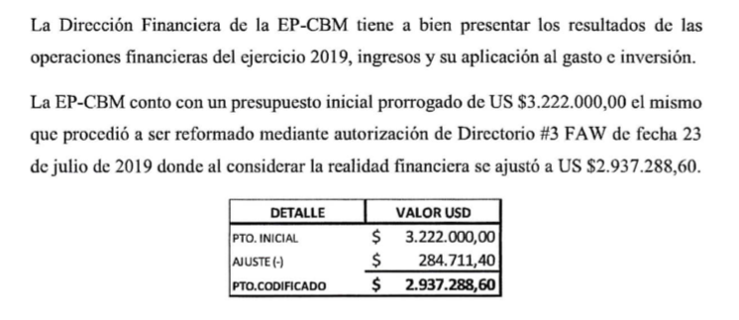
JEFATURA FINANCIERA

Slide 4
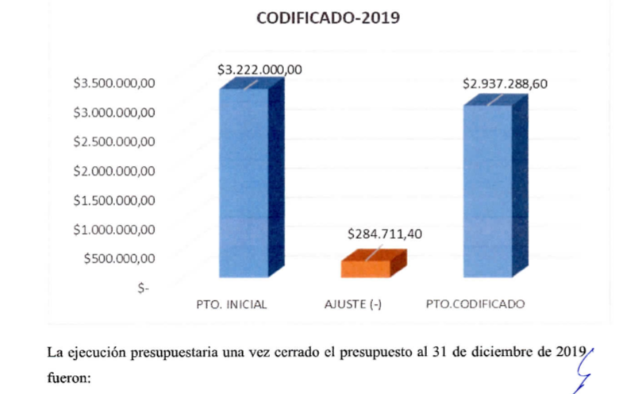
JEFATURA FINANCIERA

Slide 5
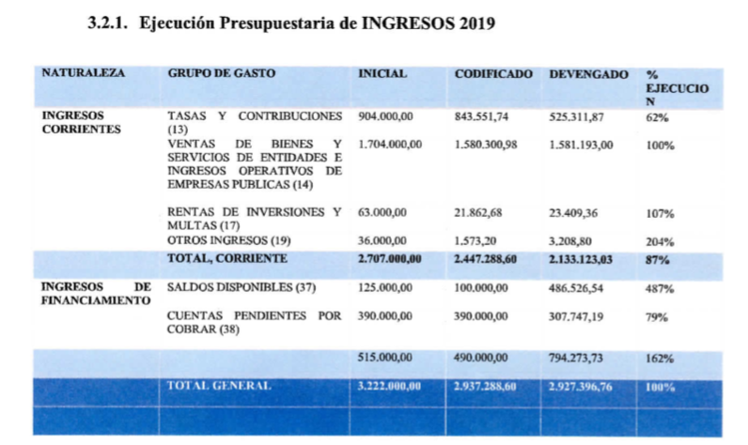
JEFATURA FINANCIERA

Slide 6
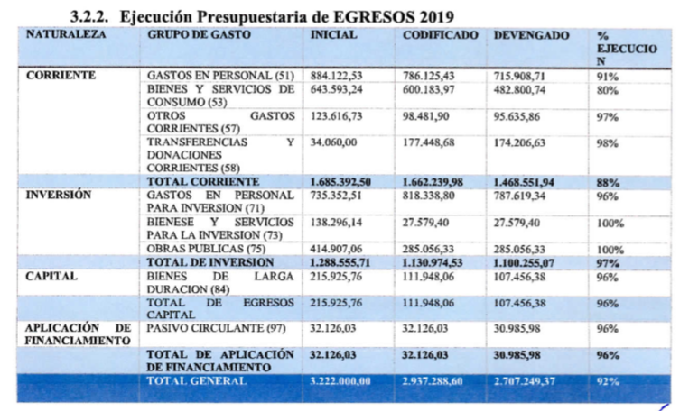
JEFATURA FINANCIERA

Slide 7
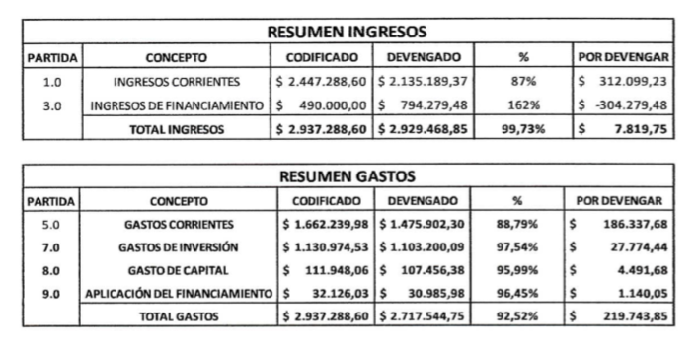
JEFATURA FINANCIERA

Slide 8
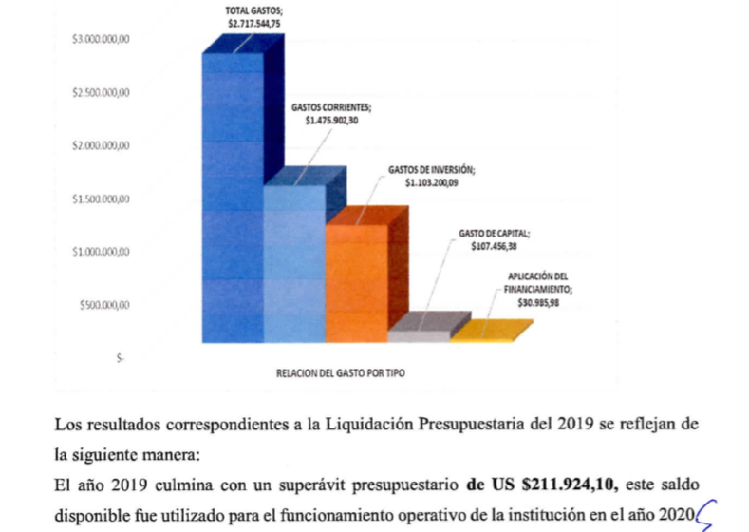
JEFATURA FINANCIERA

Slide 9
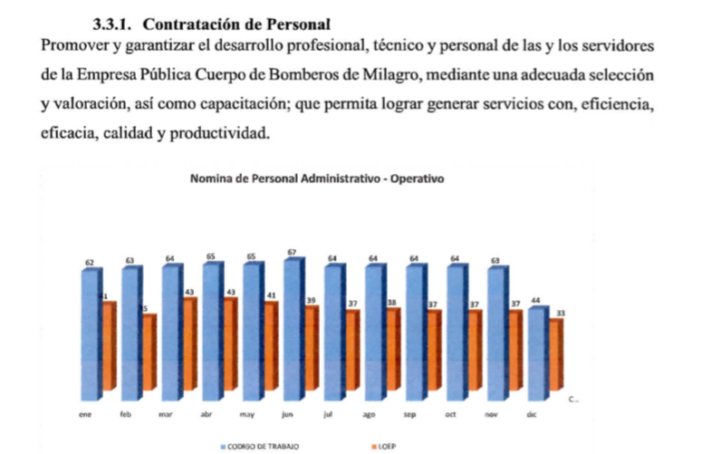
JEFATURA FINANCIERA

Slide 10
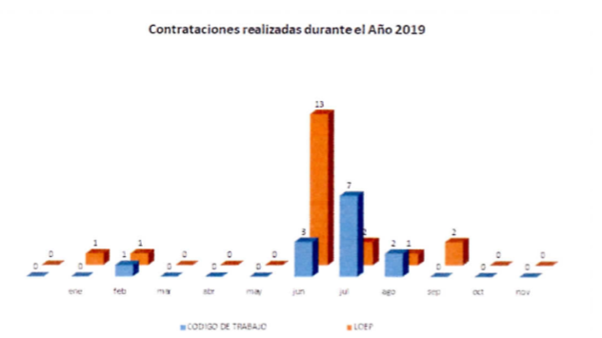
JEFATURA FINANCIERA

Slide 11
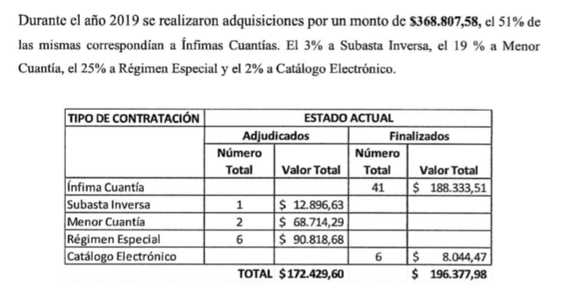
JEFATURA ADMINISTRATIVA

Slide 12
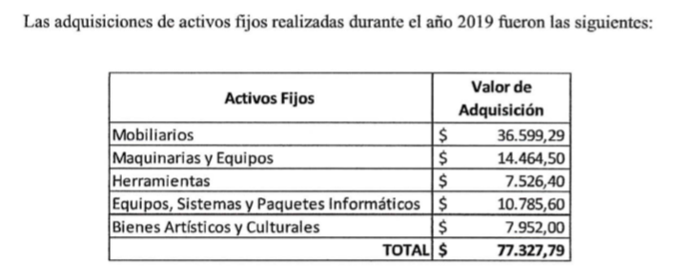
JEFATURA ADMINISTRATIVA

Slide 13
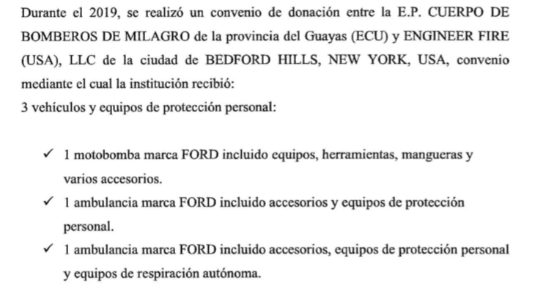
JEFATURA ADMINISTRATIVA

Slide 14
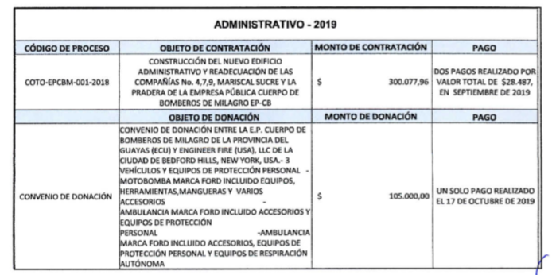
JEFATURA ADMINISTRATIVA

Slide 15
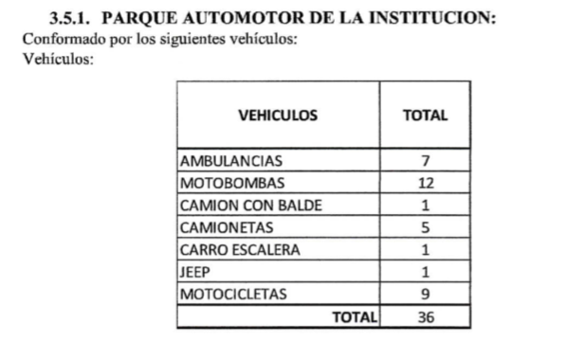
JEFATURA ADMINISTRATIVA

Slide 16
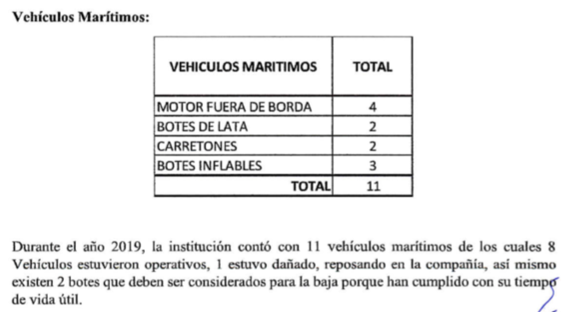
JEFATURA ADMINISTRATIVA

Slide 17
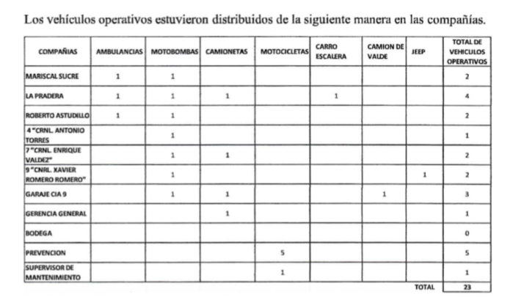
JEFATURA ADMINISTRATIVA

Slide 18
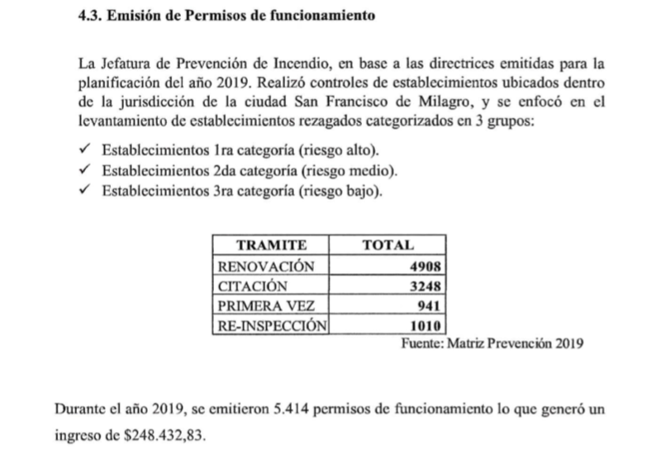
JEFATURA ADMINISTRATIVA

Slide 19
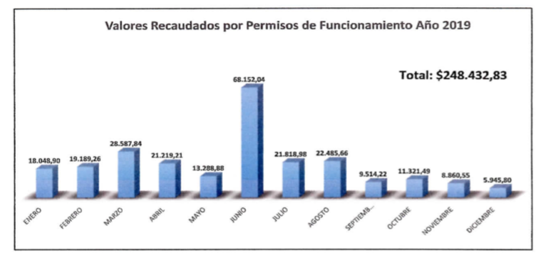
JEFATURA ADMINISTRATIVA

